Slide 1
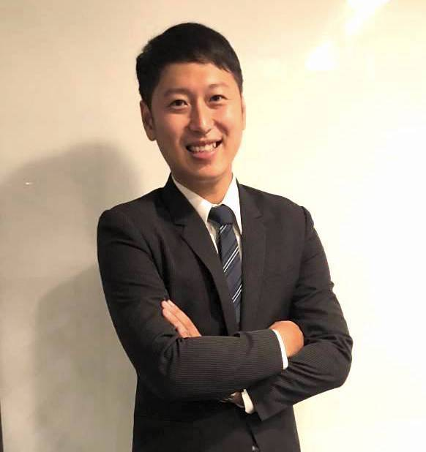
講師資歷：
劉子禎 老師
國際NLP專業執行師
國際高階催眠執行師
親子關係與溝通發展師
腦力開發講師
兒童專注力訓練師
心智圖法講師

Slide 2

三招讓親子從數位敵友變「戰友」
滑世代父母該如何面對教養新課題
聰明上網不迷「網」

Slide 3
“滑世代”父母該如何面對教養新課題
01
你知道 沉迷3C，會大大降低閱讀文字吸收力嗎?
02
你知道 小孩有情緒與好動的問題，多半來自3C嗎?
03
你知道 世界衛生組織正式將”網路遊戲成癮
“列為精神疾病”嗎? (2018年6月第11版)
04
你知道 亞洲國家開始設立如同集中營的
“數位戒癮村”了嗎?

Slide 4
三招讓親子從數位敵友變戰友
進而提高學習力
1
  溝通力
2
  想像力
3
斷線，才能重新連線
開場

Slide 5
嚴重警告
2018年6月，世界衛生組織在
第11版”國際疾病分類”將網路遊戲成癮，並列與酒精、菸草、海洛因毒品等皆視為精神疾病

Slide 6
亞洲各地成癮嚴重
亞洲前五大成癮比例排名
1. 香港 26.7%
4. 新加坡17.1%
2. 韓國 20.3%
5. 中國 12.2%
3.台灣 19.9%
以使用網路之總人數調查
成癮總數超過200,000人
資料來源:OECD、今周刊報導

Slide 7
為什麼都在亞洲?
共同的關鍵來自於亞洲國家是以升學為導向的文化背景，非常重視學業排名。
超時的讀書時間跟壓力，讓小孩容易躲在網路世界中宣洩壓力。

Slide 8
多嚴重?
美國有線電視新聞網 CNN
使用用數位海洛因字眼，報導此嚴重現象
2. 臧汝芬 - 馬偕兒童醫院兒童心智科資深主治醫師
網路成癮就像吸食網路鴉片般，已經不容許再觀望了

Slide 9
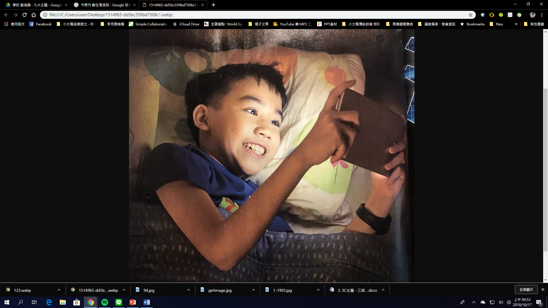
聰明上網不迷「網」
真實告白，患者分享
患者匿名:小可
很多患者本身或其家人分享心路歷程時，他們訴說的情節，如果拿掉手機、網路、電玩等關鍵字，真的以為是在陳述一樁戒斷毒癮的故事，數位成癮，孩子真的是病了 - 今周刊採訪

Slide 10
患者自白-小可
我是小可，就讀台北市某國中，從小三開始就喜歡玩電動，因為爸媽長時間都在外工作，忙碌到沒時間陪我，在學校也沒什麼朋友。可是在遊戲中我有一群打怪練等級的戰友，每當我破關成功，遊戲裡會有很多人稱讚我，讓我真的很開心，加上每次只要考不好就會被罵被唸，電玩世界更成為我唯一情緒抒發的管道，得到肯定的歸屬。
有一次，爸媽因為我玩太久沒收了三天，發現我竟然很焦慮、易怒且煩躁不安，絞盡腦汁想用手機模型把媽媽的手機偷換回來。每天起床第一件事就是開手機，大人給的零用錢總是省起來買點數、衝裝備，一個月從兩三百到兩三千...我不是沒想過要改變，但只要沒有碰手機，我的情緒就很容易上來，而且我真的在遊戲裡，才會感覺到被肯定，被需要。甚至有時太喜歡裡面人物角色，快分不清楚虛擬及真實。
直到被父母帶去諮商，在輔導下，我開始設立目標，每天少玩一分鐘就好...更在輔導老師的鼓勵下，被安排了影音特效老師的助教工作，在教導其他人中，替代了我在網路世界的成就感，拉回到現實的感覺很好，讓我終於有一種被人需要、被人理解的感覺。現在，就算網路隨手可得，至少也是我能控制它，而不是它控制我。
資料來源:今周刊

Slide 11
你的孩子染上"數位海洛因"了嗎?
1. 失去自制力
國中前，大腦前額葉尚在發展中，一旦對網路遊戲成癮，很容易喪失自我管理能力，容易焦躁不安，無法辨別遊戲中時間長短。
2. 遊戲最重要
不管什麼事情，遊戲擺在第一位，滿足完或被強迫停止，才能做別的事情。
3. 有害也要玩
即使感受到影響到精神、健康，與家人同學互動已產生問題，依然堅持要玩。
資料來源:今周刊

Slide 12
3C成癮 伴隨的共病
1. 無法專注
2. 情緒起伏大
3. 過動坐不住

Slide 13
數位產品怎麼使用最恰當?
不讓小孩成為數位保母的俘虜，拿回掌控人生主導權
1. 規範下使用
(視小孩狀況自設使用標準 ex約定關機時間)
2. 一天不超120分鐘
(包含遊戲、網上作業、查詢任何資料都算)
3. 違反規定，可停用3C產品一天
4. 設定家庭日時間，不可受3C影響
1. 限制一天不超過60分鐘，監督孩童在家裡使用(網上作業、查詢任何資料都算)
2. 不可是電玩及需過濾內容
3. 避免使用攜帶型電子產品
個性養成階段
青春期階段
0-3歲
3-6歲
6-9歲
9-12歲
眼球、大腦關鍵發育期
自控能力養成階段
任何地方都
不可以使用!!!
1. 監督下使用，家長以身作則
2. 留意是否兼顧科技產品及運動社交平衡
3. 監督下使用，每天限制90分鐘
(包含遊戲、網上作業、查詢任何資料都算)
資料來源：亞洲大學副校長 柯慧貞

Slide 14
專家怎麼看?
滑世代父母該如何面對教養新課題
聰明上網不迷「網」

Slide 15
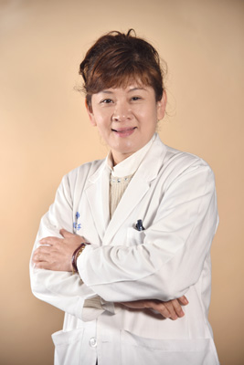
臧汝芬
兒童心智科 資深主治醫師
(馬偕醫院)
兒童越沉迷於網路，會讓大腦減少成長空間，
其中包含溝通、解決事情與衝突處理能力，從小吃網毒，容易認知錯亂
網癮的小孩，有三分之一會產生焦慮過動等共通現象
必須找出源頭、心理溝通，並鼓勵小孩培養出多元興趣。
資料來源 今周刊1136期

Slide 16
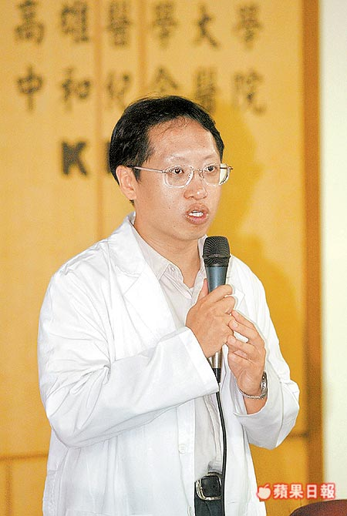
柯志鴻
兒童心智科 資深主治醫師
(馬偕醫院)
戰場從小就開始了，要預防這一關，給手機，要有能力管的父母才能給。
低年級生使用3C父母都需陪同，這同時管父母，不是只管小孩，因為大人也會無聊，考驗是大人的耐心。孩子在十歲之前，大腦自控能力未發育完全，
不適合一次超過半小時，內容也要過濾。 (三歲以前完全不碰最好)
資料來源 今周刊1136期

Slide 17
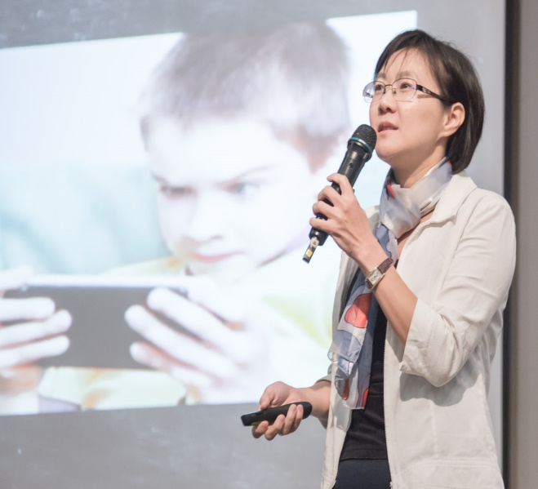
王明鈺
兒童青少年精神科主治醫生
(中國醫藥大學)
孟母三遷就是說明環境的重要，
不讓孩子沉迷在網路世界當中，最重要的關鍵是陪伴。
資料來源 今周刊1136期

Slide 18
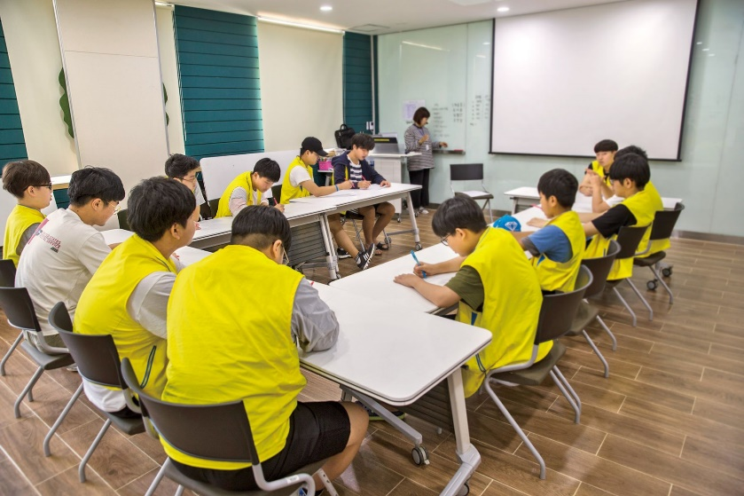
世界首創 - 韓國 數位戒癮村NYIT
(首爾、羅北道及釜山)
在這裡的小孩，最大高二最小國一，全屬重症者，沉迷及焦慮讓他們失去正常生活，甚至無法上學。
目前韓國有近八百萬人手機成癮，青年還有約二十萬名，重度患者等排隊進來就診。
1. 提供更多的現實遊戲(桌遊、棋類)，培養定心習慣，增進人際互動關係。
2. 設定改進目標，與小孩共同規劃每天進步的進度(1%都可以)，嚴格執行。
資料來源 今周刊1136期

Slide 19
重點結論
劉老師小叮嚀

Slide 20
1. 了解成癮理由
多花一點時間，養成親子溝通時間或家庭日
多鼓勵讚美及陪伴，滿足心靈需求。

Slide 22
2. 與小孩共同設立使用守則
何時能使用?一次多久?獎厲&懲罰約定。
即使每天只進步1%都很好
P.S 家長也必須以身作則

Slide 23
3. 培養多元興趣
有新的興趣就會有新的動力，因此建立基本責任感，轉移對3C注意力。
ex 校外營隊、家庭聚會分享日
ex 跆拳道、鋼琴等...才藝
《最少也要有實體遊戲，增進親子關係互動 》

Slide 24
行為改變
不是透過三言兩語，是透過
<<父母相信→想像畫面→
植入信念→自然改變>>
如何跟大腦溝通是關鍵 !

Slide 25

睡眠式催眠的潛意識輸入
如果父母大腦裝的都是孩子做不到、不可能的畫面，孩子就真不可能會改變。所以父母要學會產生
“成功的畫面”

Slide 26
無條件的愛 ≠ 溺愛
Q 什麼叫無條件?
什麼叫溺愛?
兩者大不同!

Slide 27
愛是對人，不是對事
例:孩子今天沒收玩具。
你知道爸媽很愛你，但記得，你答應爸媽要每天把玩具收好，不然玩具就會被沒收了。沒錯吧?
爸爸媽媽現在要把玩具收走，並非我們不愛你，我們很愛你喔，但必需讓你知道，愛你跟教你是不一樣的。一個很棒的孩子，一定要說到做到。一個很棒的爸媽也不可以騙你，沒錯吧!
請跟爸媽複誦一遍 : 我會說到做到。
Q :什麼是無條件的愛?
《放下父母權威、用心教導》
愛是諾言，愛不是威脅

Slide 28
Q:小孩為什麼一直不斷犯錯?
愈想糾正，愈容易再犯，甚至故意去犯?
《解套技巧》
1.低聲教育: 教訓≠教育，父母用輕聲、堅定和嚴肅的語氣，
潛移默化的改變孩子的行為。
絕對比瞬間怒吼的威脅，更有效的幫助孩子成長和蛻變。
((先處理情緒，再處理問題))
2. 二級反饋:運用反饋的新觀念，提升孩子的安全感和價值觀

Slide 29
Q 如何學會反饋? 如何使用?
A :每個人某種行為發生之後
皆會接受到別人的三種反饋
零級 : 認為一切都是應該的
一級 : 大而化之的隨意稱讚
二級 : 明確表揚正確的行為
並告知其代表涵意

Slide 30
注意力不足(ADHD)症狀評估表
注意力不足症狀 | 經常出現而且持續超過6個月 | 偶而或很少出現
1. 在各方面都常因粗心大意而不停地犯錯，包括 學校功課、生活規範、日常生活等。
2.在問題還沒問完就急著講出答案。
3. 和他交談時，顯的心不在焉，好像根本沒在聽 一樣。
4. 常常很誇張的忘記老師或父母交待的事情。
5. 組織或規畫能力很差，做事沒有章法。
6. 不喜歡持續用腦的事情，寫家庭作業常常拖拖 拉拉。
7. 常常遺失文具、書本、玩具。
8. 很容易因旁邊的聲音、刺激而分心。
9.不停的說話、擺動身體。
Notes:
30

Slide 31

歡迎學校、公司、團體 邀約演講
《孩子問題也可諮詢》
聯絡電話 : 0931 285 786
Email : littlesunshineboys123@gmail.com

